Slide 1
La relation programme - socle
PROGRAMMES
CYCLES
SOCLE
Enseignement général et professionnel adapté
Notes:
Le socle, les cycles et enfin les programmes

Slide 2
SOCLE COMMUN DE CONNAISSANCES, DE COMPETENCES ET DE CULTURE
D1
Les langages pour penser et communiquer
D2
Les méthodes et outils pour apprendre
D3
La formation de la personne et du citoyen
D4
Les systèmes naturels et les systèmes techniques
D5
Les représentations du monde et de l’activité humaine
Domaines
Notes:
L’organisation du socle en cinq domaines

Slide 3
SOCLE COMMUN DE CONNAISSANCES, DE COMPETENCES ET DE CULTURE
D1
LES DOMAINES
LES OBJECTIFS
Objectifs terminaux :
absence de palier d’acquisition
absence de progressivité
Objectifs transversaux :
- interdisciplinarité
- programmes disciplinaires « soclés »
Les cycles et leurs programmes définissent la progressivité des apprentissages
D2
D3
D4
D5
Domaines
Notes:
Quelques points spécifiques du nouveau socle au regard de l’ancien

Slide 4
D1
Les langages pour penser et communiquer
Objectifs de connaissances et de compétences pour la maîtrise du socle commun
Objectif : Comprendre, s'exprimer en utilisant la langue française à l'oral et à l'écrit
Objectif : Comprendre, s'exprimer en utilisant une langue étrangère
Objectif : Comprendre, s'exprimer en utilisant les langages mathématiques, scientifiques et informatiques
Objectif : Comprendre, s'exprimer en utilisant les langages des arts et du corps
Domaine
Notes:
Le domaine D1 et la structure générale : Domaine, objectifs, principes….

Slide 5
D1
Les langages pour penser et communiquer
Objectifs de connaissances et de compétences pour la maîtrise du socle commun
Objectif : Comprendre, s'exprimer en utilisant la langue française à l'oral et à l'écrit
L'élève parle, communique, argumente à l'oral de façon claire et organisée ; il adapte son niveau de langue et son discours à la situation, il écoute et prend en compte ses interlocuteurs.
Il adapte sa lecture et la module en fonction de la nature et de la difficulté du texte. Pour construire ou vérifier le sens de ce qu'il lit, il combine avec pertinence et de façon critique les informations explicites et implicites issues de sa lecture. Il découvre le plaisir de lire.
L'élève s'exprime à l'écrit pour raconter, décrire, expliquer ou argumenter de façon claire et organisée. Lorsque c'est nécessaire, il reprend ses écrits pour rechercher la formulation qui convient le mieux et préciser ses intentions et sa pensée.
Il utilise à bon escient les principales règles grammaticales et orthographiques. Il emploie à l'écrit comme à l'oral un vocabulaire juste et précis.
Dans des situations variées, il recourt, de manière spontanée et avec efficacité, à la lecture comme à l'écriture.
Il apprend que la langue française a des origines diverses et qu'elle est toujours en évolution. Il est sensibilisé à son histoire et à ses origines latines et grecques.
Domaine
Notes:
Un exemple de déclinaison : Domaine, objectif et opérationnalisation ou résultats attendus…

Slide 6
D2
Les méthodes et outils pour apprendre
Objectifs de connaissances et de compétences pour la maîtrise du socle commun
Objectif : Organisation du travail personnel
Objectif : Coopération et réalisation de projets
Objectif : Médias, démarches de recherche et de traitement de l’information
Objectif : Outils numériques pour échanger et communiquer
Domaine
Notes:
Le domaine D2

Slide 7
D2
Les méthodes et outils pour apprendre
Objectifs de connaissances et de compétences pour la maîtrise du socle commun
Objectif : Coopération et réalisation de projets
L'élève travaille en équipe, partage des tâches, s'engage dans un dialogue constructif, accepte la contradiction tout en défendant son point de vue, fait preuve de diplomatie, négocie et recherche un consensus.
Il apprend à gérer un projet, qu'il soit individuel ou collectif. Il en planifie les tâches, en fixe les étapes et évalue l'atteinte des objectifs.
L'élève sait que la classe, l'école, l'établissement sont des lieux de collaboration, d'entraide et de mutualisation des savoirs. Il aide celui qui ne sait pas comme il apprend des autres. L'utilisation des outils numériques contribue à ces modalités d'organisation, d'échange et de collaboration.
Domaine
Notes:
Un exemple en transversalité

Slide 8
D3
La formation de la personne et du citoyen
Objectifs de connaissances et de compétences pour la maîtrise du socle commun
Objectif : Expression de la sensibilité et des opinions, respect des autres
Objectif : La règle et le droit
Objectif : Réflexion et discernement
Objectif : Responsabilité, sens de l’engagement et de l’initiative
Domaine
Notes:
Le domaine D3

Slide 9
D4
Les systèmes naturels et les systèmes techniques
Objectifs de connaissances et de compétences pour la maîtrise du socle commun
Objectif : Démarches scientifiques
Objectif : Conception, création, réalisation
Objectif : Responsabilités individuelles et collectives
Domaine
Notes:
Le domaine D4

Slide 10
D5
Les représentations du monde et de l’activité humaine
Objectifs de connaissances et de compétences pour la maîtrise du socle commun
Objectif : L’espace et le temps
Objectif : Organisations et représentations du monde
Objectif : Invention, élaboration, production
Domaine
Notes:
Le domaine D5

Slide 11
Les cycles
à l’école et au collège
Cycle 4
Approfondissements
Cycle 3
Consolidation
Cycle 2
Apprentissages
fondamentaux
Cycle 1
Apprentissages
premiers
 |  |  | CP | CE1 | CE2 | CM1 | CM2 | 6ème | 5ème | 4ème | 3éme
SOCLE COMMUN DE CONNAISSANCES, DE COMPETENCES ET DE CULTURE
Notes:
Les cycles successifs participent tous à l’acquisition du socle de connaissances, de compétences et de culture

Slide 12
Les programmes
Programme
Pour le cycle 4
Programme
Pour le cycle 3
Programme
Pour le cycle 2
Cycle 4
Approfondissements
Cycle 3
Consolidation
Cycle 2
Apprentissages
fondamentaux
Cycle 1
Apprentissages
premiers
 |  |  | CP | CE1 | CE2 | CM1 | CM2 | 6ème | 5ème | 4ème | 3éme
BO spécial n°11 du 26 novembre 2015
SOCLE COMMUN DE CONNAISSANCES, DE COMPETENCES ET DE CULTURE
Notes:
Les programmes sont établis pour un cycle de formation

Slide 13
Programme
pour le cycle 4
Cycle 4 - Approfondissements
Volet 1
Les spécificités du cycle des approfondissements
Contributions essentielles des différents enseignements et champs éducatifs au socle commun
Pour chacun des domaines
D1, D2, D3, D4, D5
Volet 2
Volet 3
les enseignements : disciplines et champs éducatifs
Français
Objectifs et organisation du programme
Langues vivantes étrangères et régionales
Arts plastiques
Compétences travaillées
Education musicale
Histoire des arts
Compétences détaillées :
- attendus fin de cycle
- connaissances associées,
exemples de situations, activités et ressources pour l’élève
- Repères de progressivité
Education physique et sportive
Enseignement moral et civique
Histoire et géographie
Physique chimie
Sciences de la vie et de la terre
Technologie
Mathématiques
Croisements entre enseignements
Education aux médias et à l’information
Notes:
L’organisation d’ un programme de cycle, le cycle 4 pour exemple

Slide 14
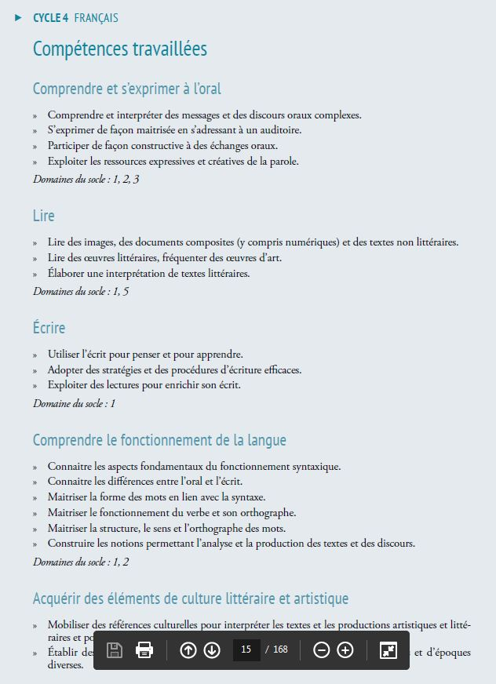
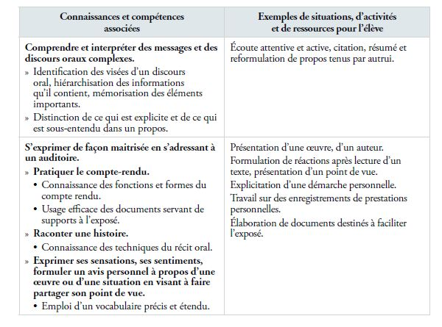
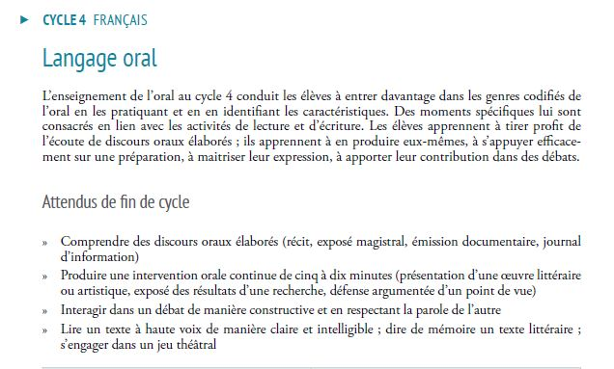
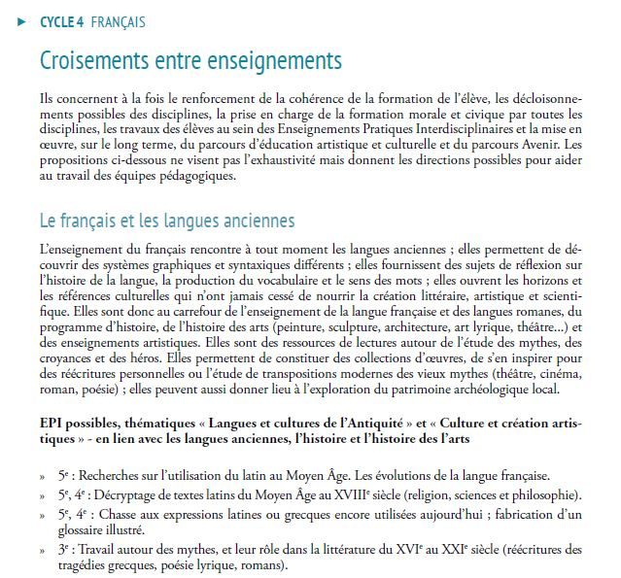
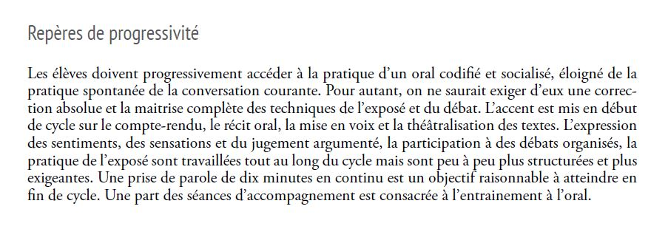
Exemple : cycle 4 - Français

Slide 15
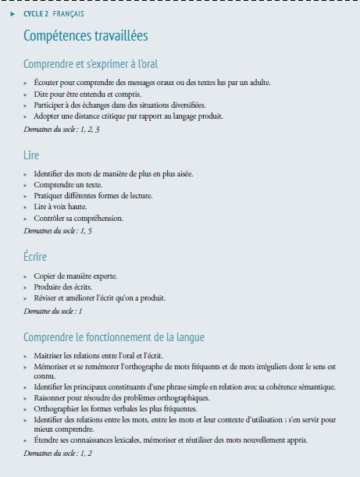
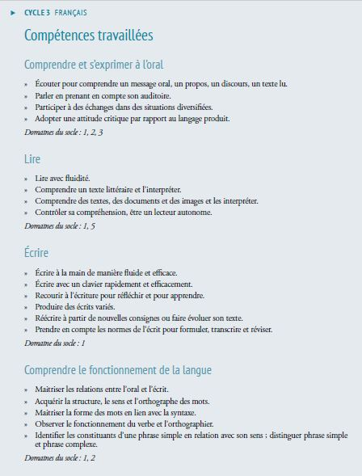
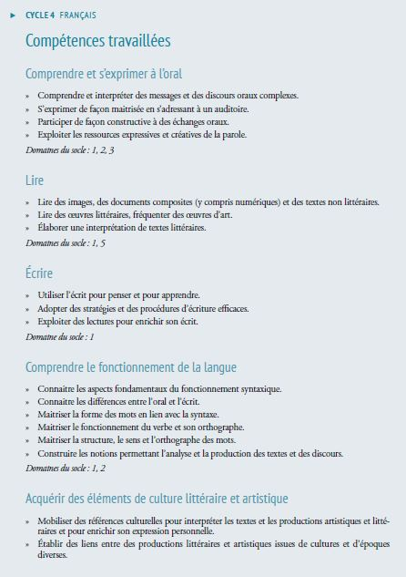
Progressivité des apprentissages
Exemple : Français
Cycles 2 – 3 - 4

Slide 16
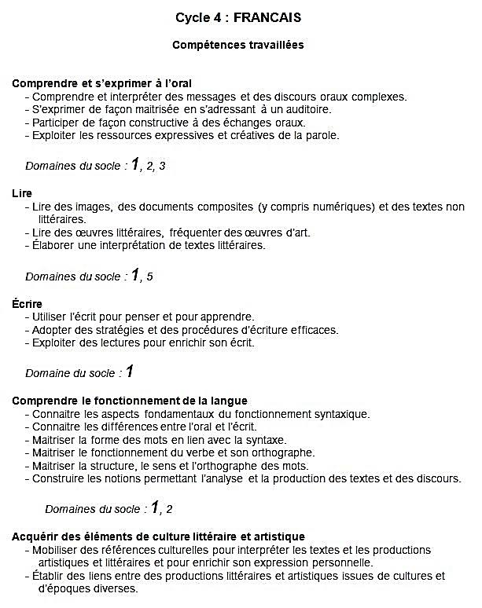
D1
Les langages pour penser et communiquer
Cycle 4
Objectifs de connaissances et de compétences pour la maîtrise du socle commun
Objectif : Comprendre, s'exprimer en utilisant la langue française à l'oral et à l'écrit
Objectif : Comprendre, s'exprimer en utilisant une langue étrangère
Objectif : Comprendre, s'exprimer en utilisant les langages mathématiques, scientifiques et informatiques
Objectif : Comprendre, s'exprimer en utilisant les langages des arts et du corps
Domaine

Slide 17
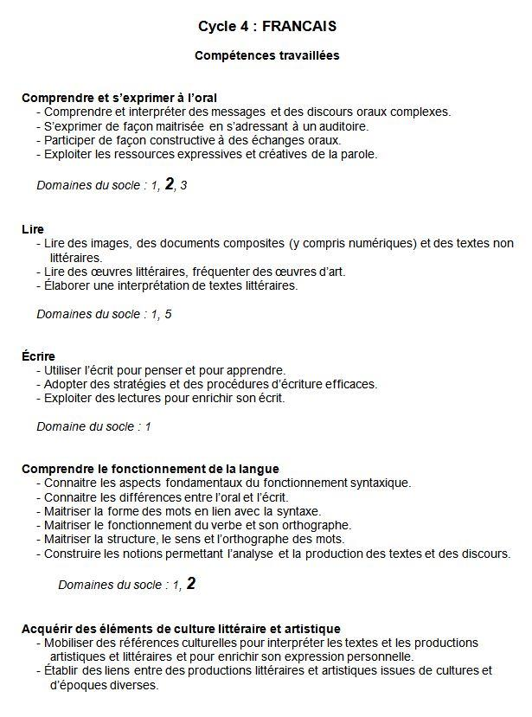
D2
Les méthodes et outils pour apprendre
Cycle 4
Objectifs de connaissances et de compétences pour la maîtrise du socle commun
Objectif : Organisation du travail personnel
Objectif : Coopération et réalisation de projets
Objectif : Médias, démarches de recherche et de traitement de l’information
Objectif : Outils numériques pour échanger et communiquer
Domaine

Slide 18
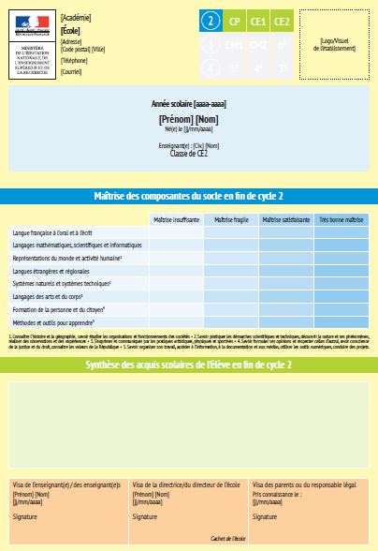
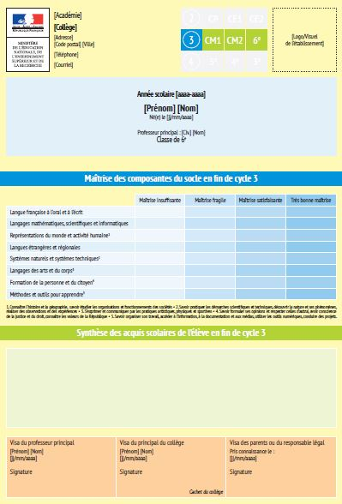
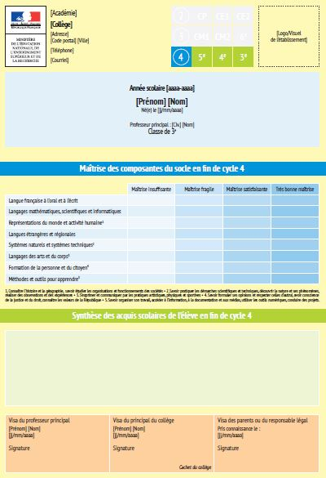
L’évaluation / Socle
 |  |  | CP | CE1 | CE2 | CM1 | CM2 | 6ème | 5ème | 4ème | 3éme
Cycle 1
Apprentissages
premiers
Cycle 2
Apprentissages
fondamentaux
Cycle 3
Consolidation
Cycle 4
Approfondissements

Slide 19
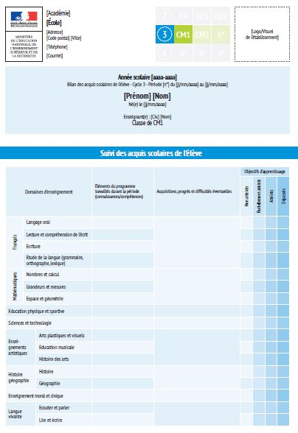
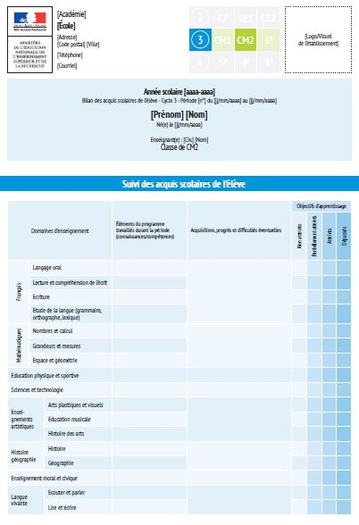
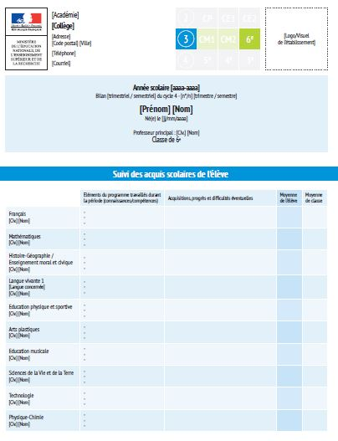
L’évaluation / Disciplines
 |  |  | CP | CE1 | CE2 | CM1 | CM2 | 6ème | 5ème | 4ème | 3éme
Cycle 1
Apprentissages
premiers
Cycle 2
Apprentissages
fondamentaux
Cycle 3
Consolidation
Cycle 4
Approfondissements

Slide 20
Merci de votre écoute

